Slide 1
XXXXXXXXXXXXXX
嘉兴分公司
2025年2月

Slide 2
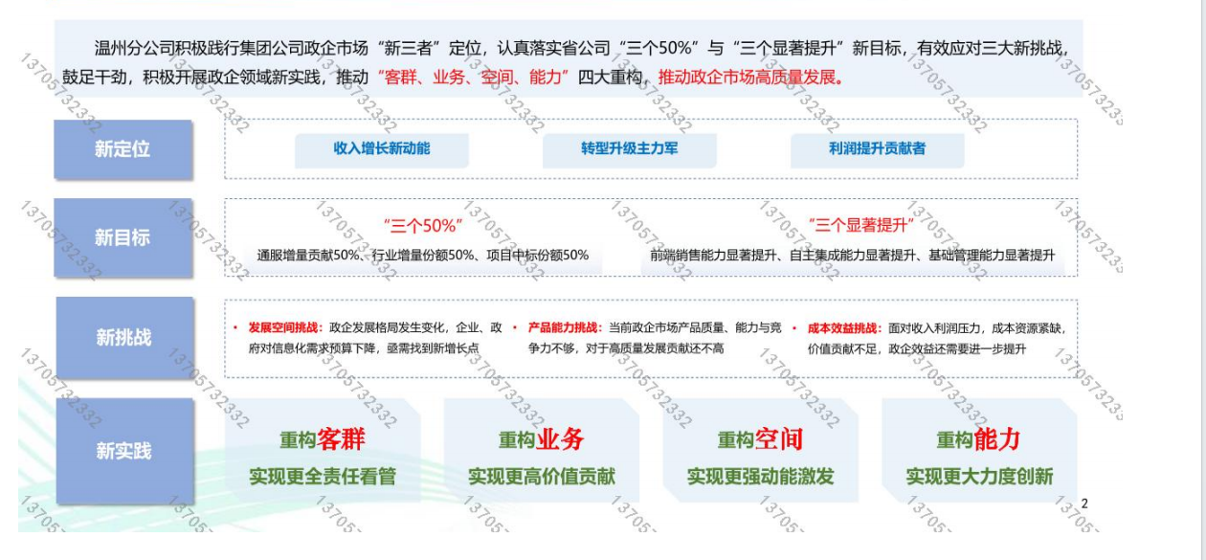
引言：产品为基，咬定青山
产品XXX
——这里引用领导的讲话，突出产品发展重要性XX
嘉兴公司充分认识到政企产品是政企收入长期稳定增长的重要基础和保障。我们要坚持效益导向，推动高效益产品拓规模、优价值。截至8月政企产品收入增幅12.8%、全省第3， 基础产品均正增长。
基础产品收入
专线木本同比增幅13.4%，全省第四；短彩同比增幅8.5%，全省第三
转型产品收入
重点高效益产品
政企产品收入
同比↑13%
短彩收入
同比↑8.5% 全省第三
专线木本收入
同比↑13.4%，全省第四

Slide 3
二、顶层设计，明确考核激励|逐优计划
坚持效益导向，优化折扣体系，推进专线+产品融合叠推，聚焦本地直签拓展，持续做高产品效益，做大收入贡献
全面压实政企产品管理责任，将市县两级政企产品相关人员（含县分副总、县分政企部经理、市政企产品主管、市/县解决方案经理），全员纳入逐优计划。
以产品KPI及产品收入作为判定依据，评定结果与年终评优挂钩，鼓励各级人员奋勇争先、追逐优秀，并实行末尾淘汰更新，提升产品团队人员整体管理水平。
面向人员
评判标准
奖惩措施
县分分管副总
以KPI论成败
产品三项KPI（专线木本收入、智算云收入、5G专网收入）纳入评估范畴。
达成目标
1、作为年度绩效评定优秀/优良的重要参考；
2、作为解决经理能力认证评定的重要参考；
县分政企部经理
县分解方经理（产品方向）
以收入论英雄
根据负责的产品及负责的时间，确定单产品及总收入目标
未达成目标
1、取消年度绩效评定优秀/优良资格；
2、根据是否职位胜任情况，考虑调岗、转岗直至降岗处理；
市政企产品主管
市级解决方经理（产品方向）

Slide 4
一、思想统一，建立运作体系
坚持效益导向，优化折扣体系，推进专线+产品融合叠推，聚焦本地直签拓展，持续做高产品效益，做大收入贡献
坚持效益导向，优化折扣体系，推进专线+产品融合叠推，聚焦本地直签拓展，持续做高产品效益，做大收入贡献
折扣低、资费低成为普遍现象
专线融产品率较低
专线短合约占近6成
专线合同期越长效益越好
融安率仅8%
融组网率仅13.6%
利润 | 首年 效益 | 两年 效益 | 三年 效益
上网 | 47.7% | 70.8% | 78.5%
数据 | 4.7% | 46.8% | 60.8%
管价值，优化折扣体系
强融合，做大产品叠推
通过折扣引导签长合约，提升利润
叠推模式大幅提升效益、业务留存率更高
按照阶梯资费，2年100M互联网合约期内利润增加4137元
分类 | 单线留存率 | 融产品留存率
全量专线 | 80.5% | 92.0%
上网专线 | 73.9% | 83.8%
数据专线 | 94.5% | 96.1%
单品 | 年利润 | 叠推效益 | 年利润 | 提升
互联网 | 4527 | +FTTO | 6336 | 40%
云MAS | 3975 | +云MAS | 8502 | 114%
FTTO | 137 | +悦享 | 312 | 128%
互联网100M | 收入 | 利润 | 利润率 | 增加
1.5折签1年 | 7200 | 5632 | 78.2% | -
1.2折签2年 | 11520 | 9769 | 84.8% | 4137
1.0折签3年 | 14400 | 12466 | 86.6% | 6834
优化折扣，综合带宽和年限确定产品折扣规范
做厚产品叠推，提升专线保有和整体利润
以产品功能适配叠推套包
以场景需求适配组合套餐
折扣
1.5/1.2/1
产品
互联网
带宽
100/200
年限
1/2/3
专线+卫士
专线+组网
专线+彩铃
企宽+电视
*严禁不核查友商资费报底线价
*严控1年期签约&严禁负效益签约
专线+监控
短彩+5G消息
企宽+组网
专线+短彩

Slide 5
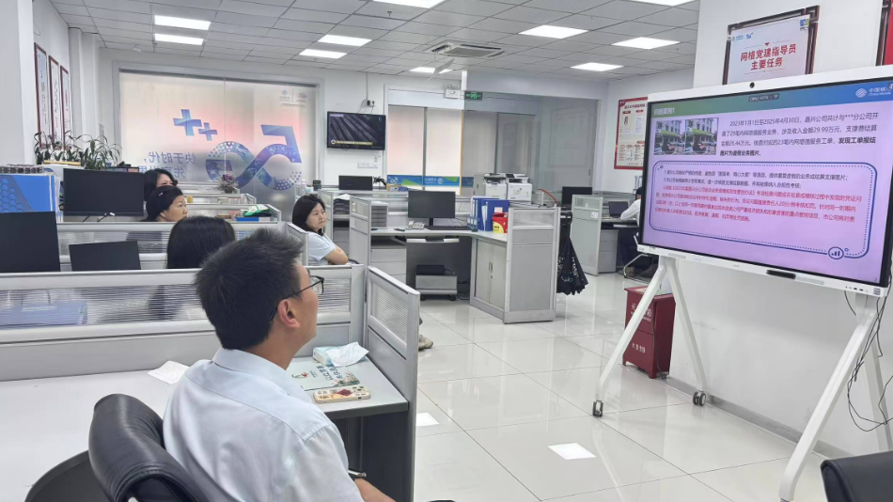
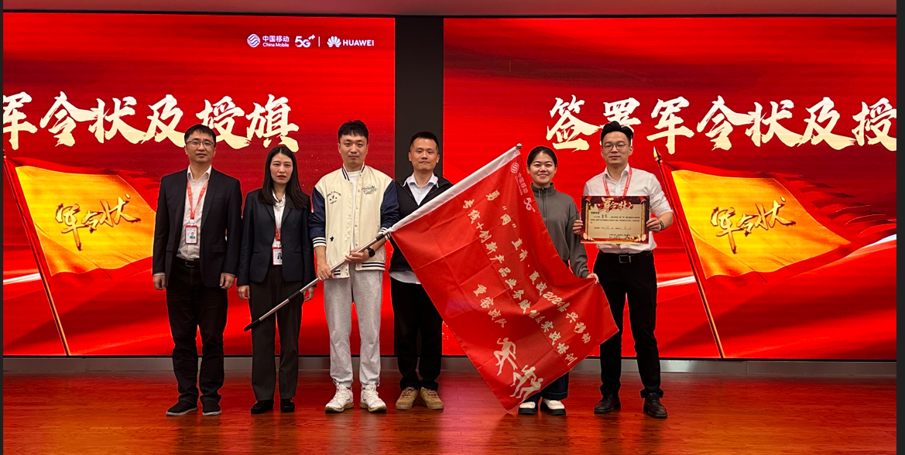
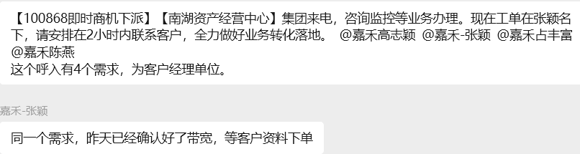

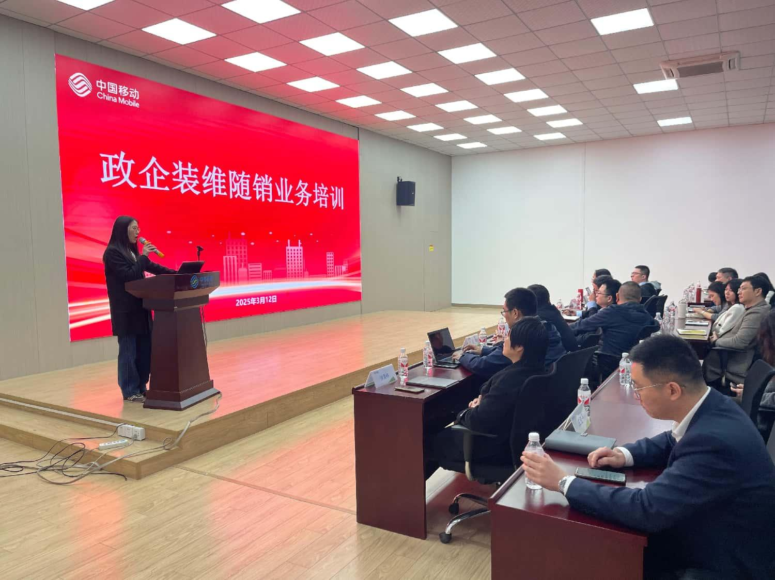
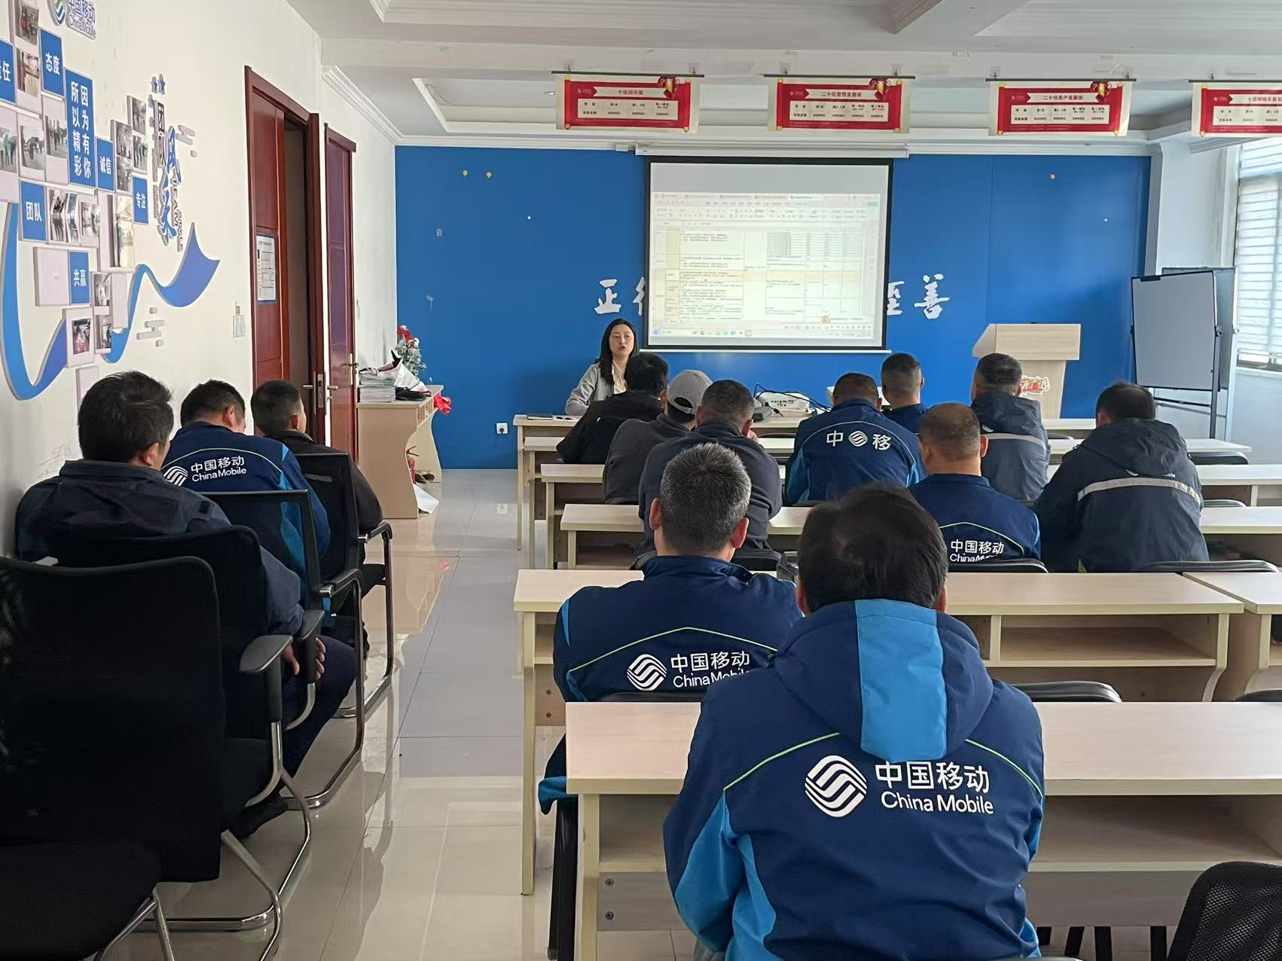
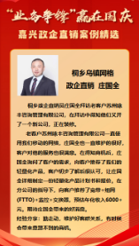
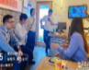
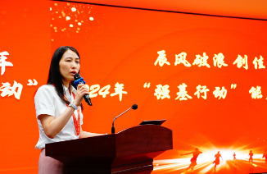
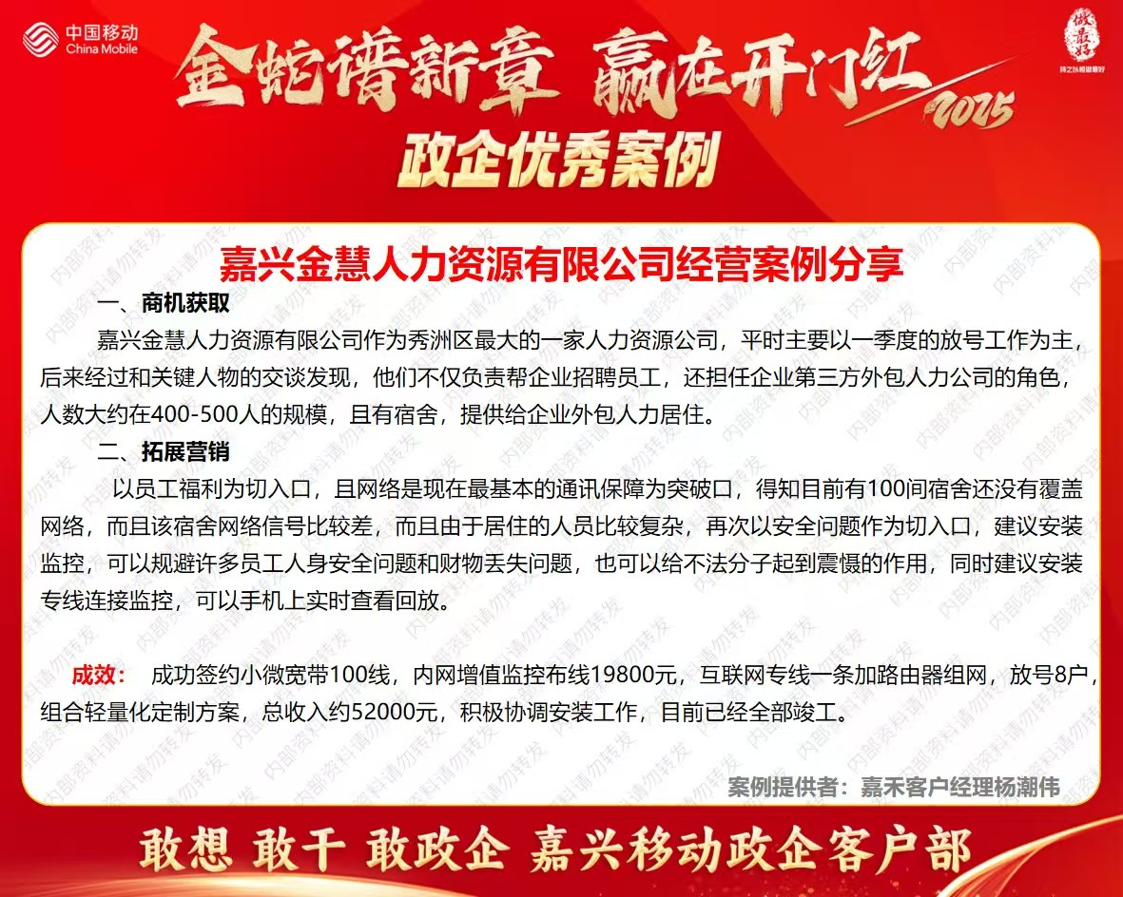
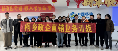
三、强化执行，提升通道产能（1/3）
多举措多通道分层级赋能，围绕1371落地执行机制（即一天培训、三天网格破零、七天客户经理破零），针对政企客户经理、商客经理、直销团队、集客装维开展一系列团队业务技能和服务能力提升实训，优化薪酬激励体系，为政企高质量发展提供坚强的能力保障。
能力赋能 资源激励
强化薪酬牵引能力：FTTO量业务量化从月出账100%上调为月出账200%，专线业务额外设置迎回专项激励，AB类高价值集团增发50%，双跨业务增发100%，存量专线提价额外增发等一系列资源激励。
夯实日常能力培养：累计开展早播报XXX次、主题训战XXX次，进行产品赋能培训，同步联通10086下发产品商机，截至目前已经下发XXX单 ，成功签约XX笔
专线业务纳入装维随销：开放专线+FTTO、专线卫士网格通录单权限给装维人员，在专线装机及维护的触点服务中切入专线增值服务营销。
网格 早播报
专项业务训战
10086商机派发
激发政企队伍活力 提升产能
激发队伍活力：通过队伍能力跃迁计划分级赋能、优化支撑，以练代学，搜集优秀案例进行分享，促进队伍能力提升。
加强产能提升：以融合套餐发展量为抓手，从每个人的有效商机量、下单施工时限、个人指标进展三方面开展日常盯控，市县两级同步落实盯控要求。
分层分级分班授课
基础班
提升班
商机环节
签约下单
系统流转
网络施工
业务竣工
入职时间≤6个月
入职时间＞6个月
每人1-2个有效商机
每天跟进商机进度
各环节不超过1天
安装时限3-4天
时间进度达标情况
商务礼仪
时间管理
客情建立
产品能力
融合营销
场景攻坚
轻量化定制
楼园代理
商机不足人员
工单超时
落后人员 —— 周连续落后 —— 季度连续落后
加强营销和跟访
超时工单及时升级
帮扶跟访
升级复盘、约谈
优胜劣汰机制
成效：客户经理双高产品收入同比提升63.4%，外包队伍核心线路通路比超35%

Slide 6


三、强化执行，提升通道产能（2/3）
专线市场上聚焦友商高价值集团开展异网迎回，多维度鼓励做高产品价值、强化产品叠推，深化政网协同，从开通时限、故障处理、网络质量等多个维度进行提升。同时，推动业务保有和价值提升两个方面的存量运营工作。
异网迎回
做高价值
网络保障
聚焦友商存量市场异网迎回
多种激励模式引导做高价值
网络保障提高客户满意度
8901家
目标明确
专项攻坚统一思想
上下一心奖罚分明
折扣率加权系数
折扣越高，奖励越多；系数0.4~2不等。折扣越低，激励打折
提高网络开通时限
互联网72小时
迎回目标增发
超过底线折扣部分100%激励；
数据专线96小时
提高网络保障时限
存量提价激励
存量提价部分按100%激励。
30分钟 响应时间
8小时 处理时间
商机获取
高拜走访
双周复盘
业务签约
增值产品应融尽融
客户需求：友商办公线路即将到期，准备续签
存在问题：客户预算紧缩，原本价格超额
成效：互联网专线100M/200M带动年化1.32W
新增互专必融：借力产品优势，融安融网营销差异化竞对
进行网络专项考核
协同网信运营：联合成立网络安全运营中心，企业精准帮扶
100%
100%
100%
优秀案例：嘉兴可心柔纸业，在接受我方网络体检后，订购1G专线卫士7台
开通时限满意度
故障处理满意度
网络质量满意度
存量运营
聚焦四大“稳存预警“场景：监测预警信息
推进2项“价值提升”工作：实现存量增收
临期续约
欠费预警
异动预警
故障投诉
流量越限单位提档
悦享专线必融合FTTO/专线卫士
续签提升 ：80 % 85%
上网专线保有率 ：上网专线97%，全省第二
累计专线提档288条，增收51.5 万/年

Slide 7
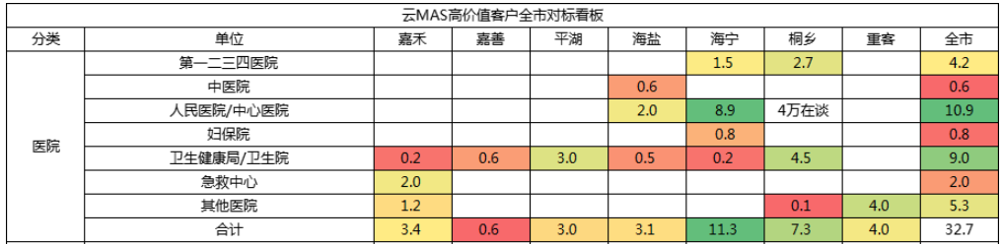
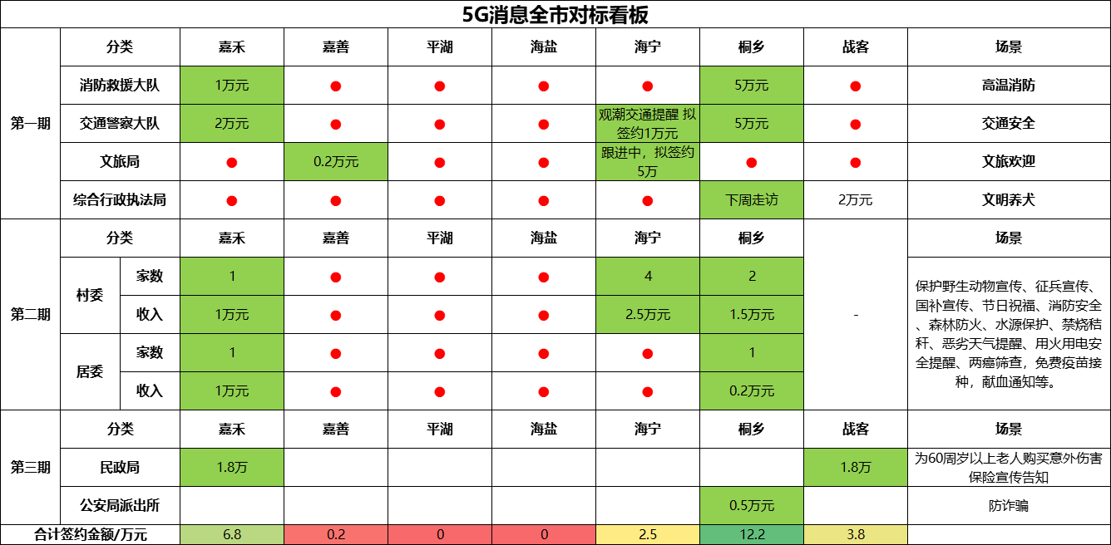
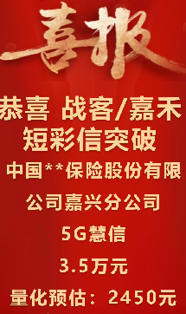
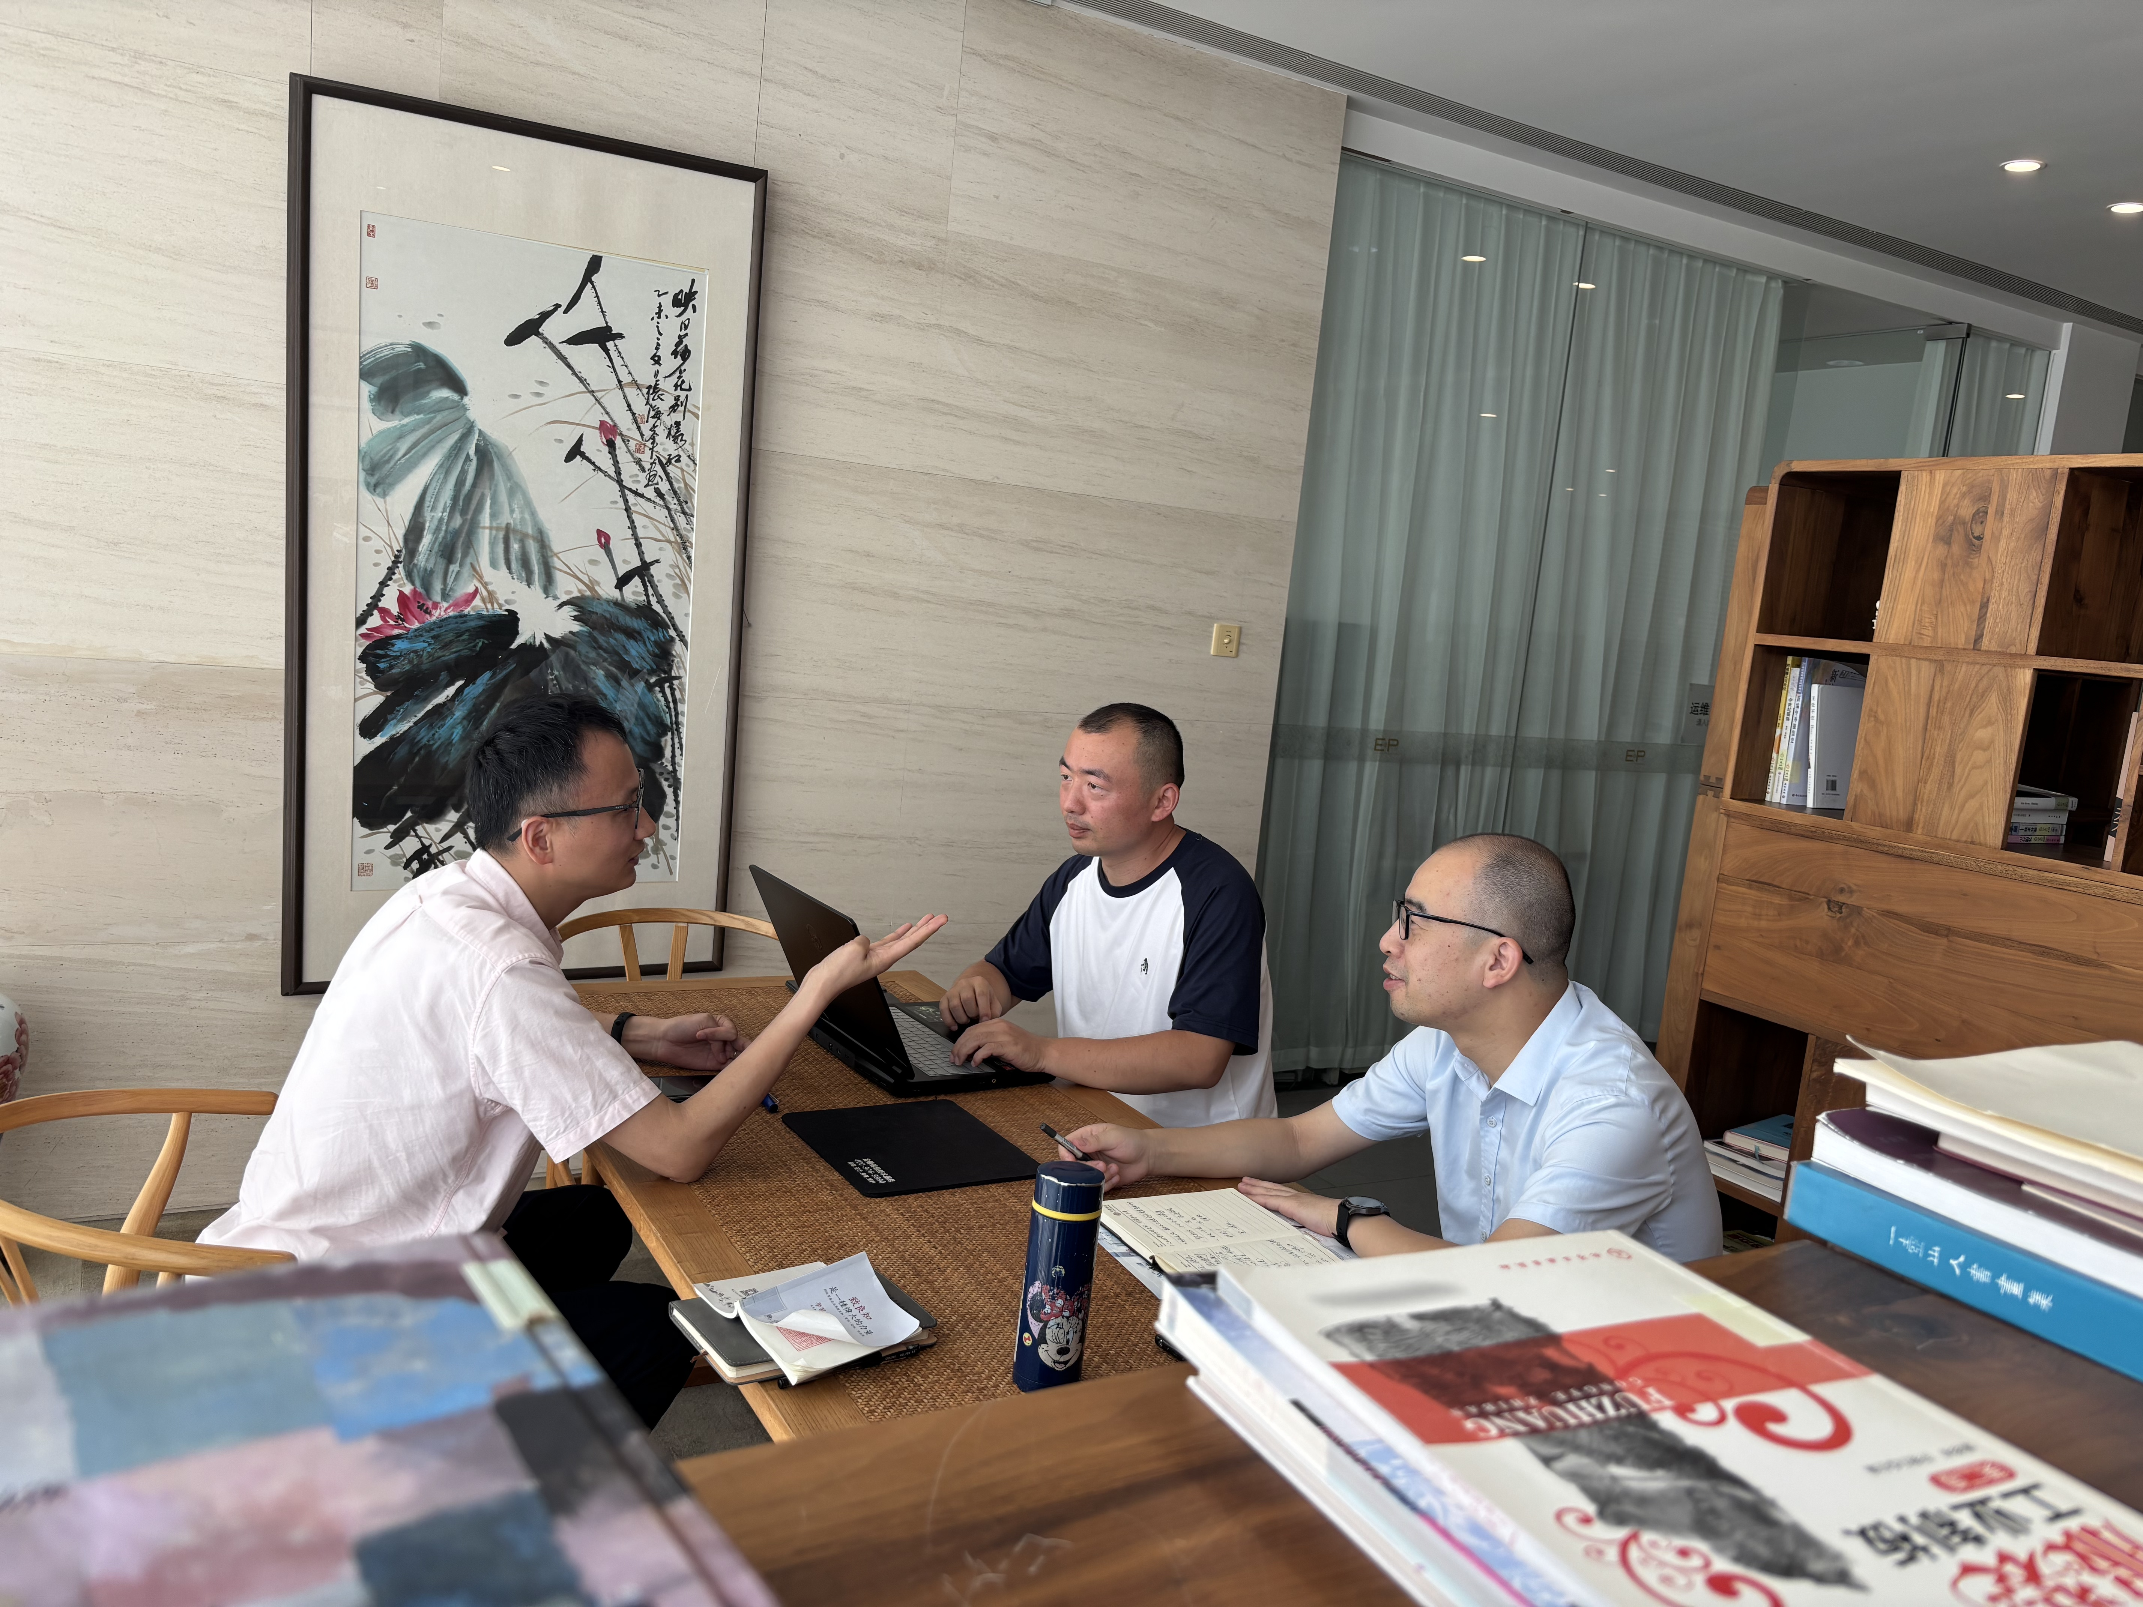
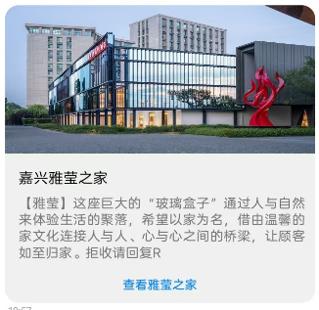
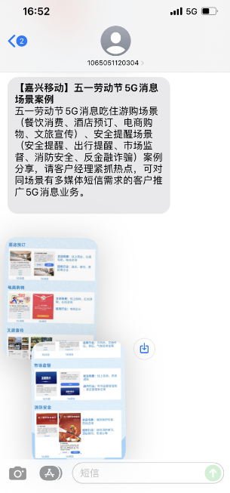
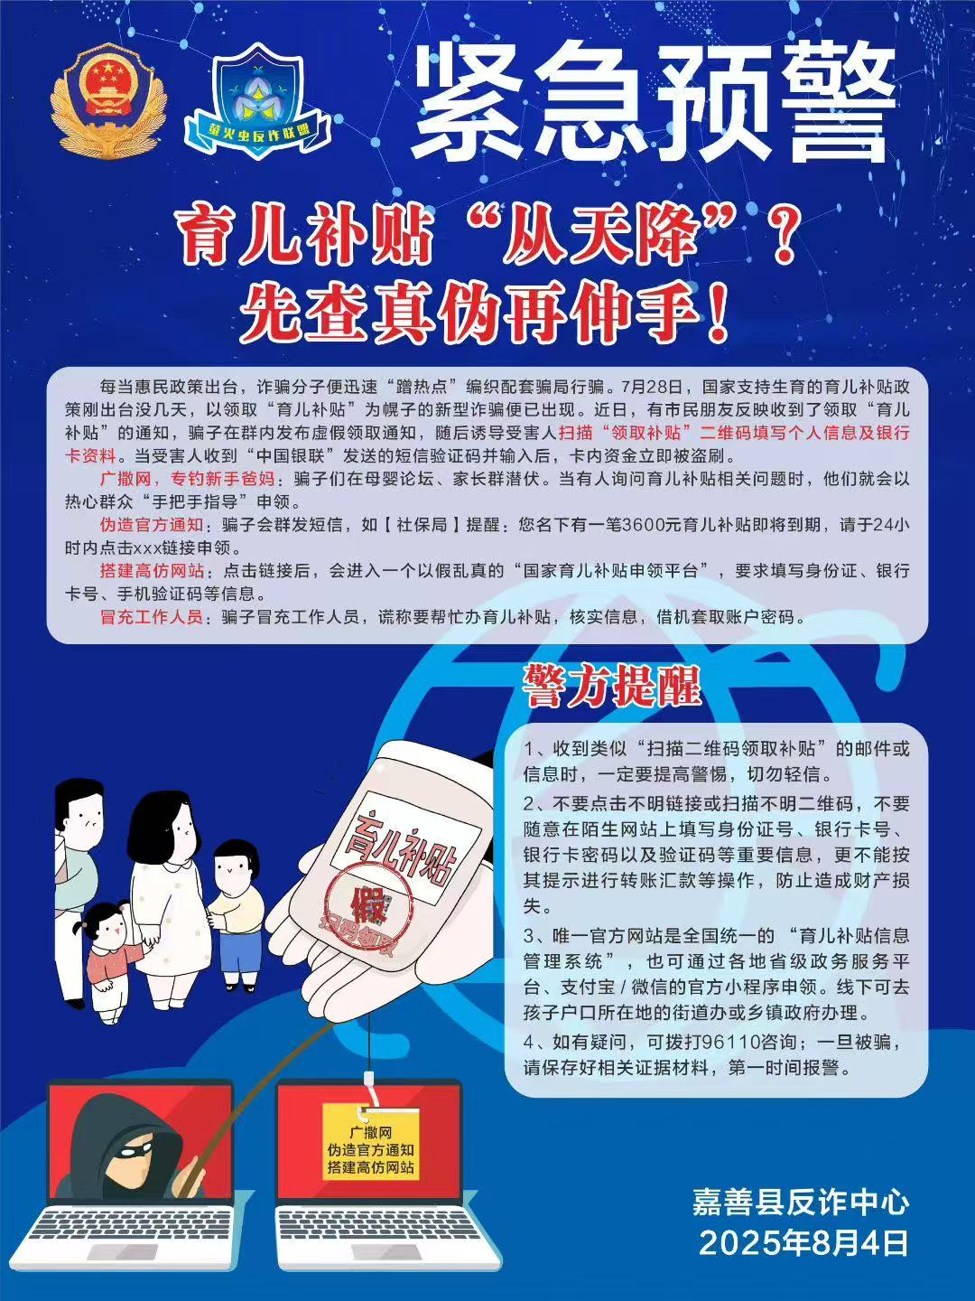

三、强化执行，提升通道产能|行业短彩聚焦本地市场深挖
短彩信是政企最高效益的木本收入，新拓方面通过加强渗透、挖掘增值、聚焦迎回做大短彩业务规模和收入贡献，存量方面通过精细管理、压实责任，创造客户需求稳定收入基本盘。
拓新增：聚焦场景 推进“短彩+”
XXX：体系优化 提升使用
聚焦迎回：回流第三方客户
续签跟进：持续优化异动预警责任体系
聚焦省内“代理有接入、直签未渗透”的流失客户(判定为异网或第三方接入客户)，清单式逐一作竞对回流。
建立发送异常模型，要求分公司闭环跟进集团清单
包年、按条、包月
全量存量用户
滚动3个月发送
数量监控
发送量下降20%及以上的清单推送
主动关怀，必须上门明确原因
商机获取
技术检测
策反回流
上市企业
注册资金超1000万
已上报237个关键词
发送时间
消息内容
136条记录归属44家
技术拦截
回流话术
桐乡**集团回流成功
转化率已达
32%
使用关怀：方方面面提升用户使用
根据使用情况，有针对性进行客户续签推进。
90%使用率
30%-90%使用率
0-30%使用率
看板对标：县市比学赶超
聚焦村委、党政、卫生、金融、民生等集团，梳理行业看板，全市对标复制。
争取融合订购提价值
升级需求厂家陪访，定制专属DEMO
争取扩容提套餐
给予价格优惠
鼓励客户提档次
推动客户短信发送
每周热点需求海报推送
时事热点文字案例及时分享
传统短信看板
5G消息看板
喜报及时分享
套餐价格 | 折扣
5万以上 | 8折
3万以上 | 9折
1万以上 | 9.5折
挖掘增值：推进“传统短信+X”
传统短信+5G消息
传统短信+异网短信
传统短信+增值业务
文本升级图文
链接升级卡片
移动75%
电信15%
联通10%
聚焦本地上市企业挖掘5G消息、域外短信需求
考核导向：提升客户经理积极性
5G消息+AI/大数据
某集团
桐乡交警大队 融合订购云MAS+5G视信业务 11万元
未续签
扣罚1%
提高弹性比例及封顶值
设置3000元破零激励门槛
提高客户经理积极性
战客 嘉兴市**健康委员会短信27.6万元
海宁**新材料
越南等需求
渗透率32%（全省第一）；客户经理有销率81.2%、达标率53%（全省第二）
业务续签率67%，同比提升27%

Slide 8
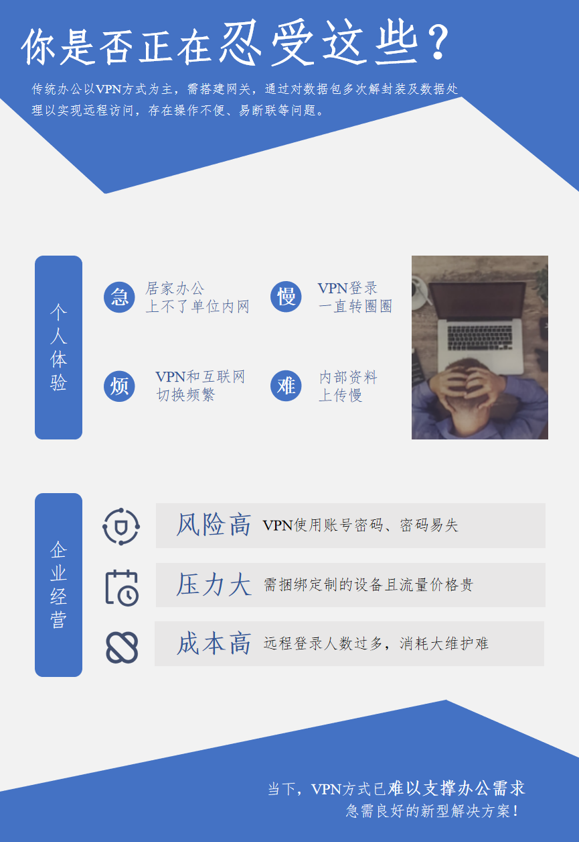


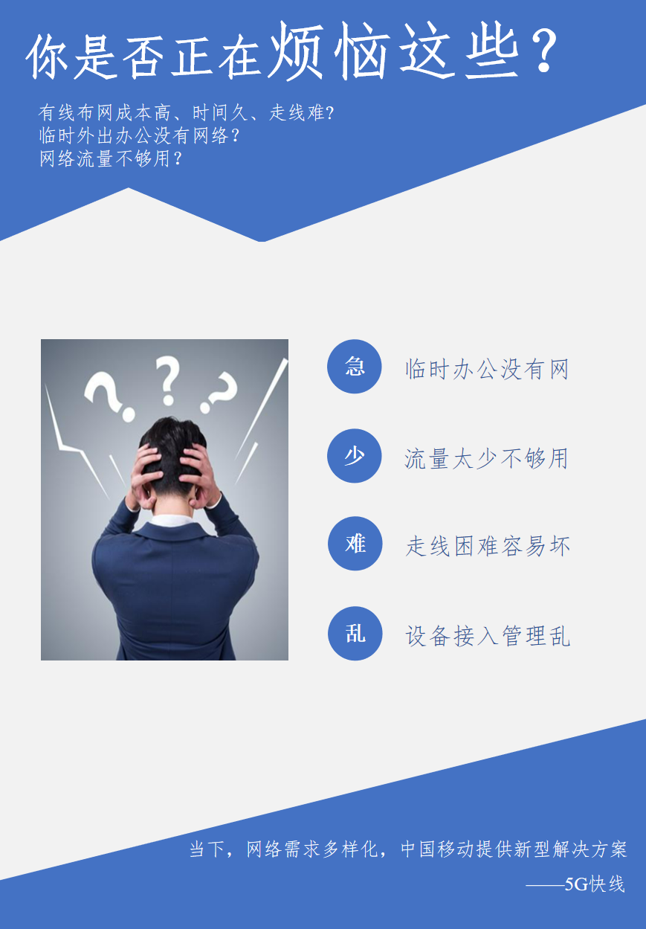


二、产品市场|5G物联
2024年，聚焦5G物联网产品发展，通过深耕行业领域，项目产品协同，5G专网收入全省领先；通过抢拓高价值卡+模组业务、强化物联网应用复制，物联网产品相关收入增幅明显。
5G收入全省领先
物联网收入稳步增长
截至10月，5G专网收入累计完成7227万元，全年完成率98%，全省第四。
截止10月，物联网收入11882万，同比增长40%，增幅全省第五。
今年以来主要举措
深耕项目拓场景，打造标杆推复制，做深5G收入储能
抢拓高价值连接，深耕物联网产品，培育物联网增收能力
体系化研判融5G：深化项目产品协同研判机制，深挖行业痛点，以赛促商打造龙头示范。
场景化营销拓规模：梳理5G产品优秀案例，场景化营销广复制，攻坚业内龙头打造标杆。
物联卡规模价值双提升：本地市场离岸市场两手抓，保存拓新攻坚卡+模组商机。
物联网产品加强复制推广：深耕产品特性，挖掘产品应用需求场景，推动产品规模发展。
研判机制
商机融5G标签
立项融5G产品
双域专网
嘉兴大学：12000户
浙江大学海宁校区：3000户
和达水务：表计厂家落地1000套
嘉善恒科：语音播报器落地664套
千里眼
小微版行业视频：1521路
标准行业视频：1585路
本地客户
决策做5G收入
开展项目转收
以赛促商
第七届绽放杯全国优秀奖
轻量专网
海宁**社区垃圾箱房：8套
海盐**公安无线联网：3套
离岸客户
新拓客户增收：江苏丰景，江苏饮冰
存量客户挖掘：南通跃鸿出账180万
和对讲专用终端：1834台
和对讲工作机：1429台
集团龙头项目：永福村5G+未来乡村项目；
通感一体项目：海宁潮鹰科技试点；
和对讲

Slide 9
三、强化执行，提升通道产能|5G物联
短彩信是政企最高效益的木本收入，新拓方面通过加强渗透、挖掘增值、聚焦迎回做大短彩业务规模和收入贡献，存量方面通过精细管理、压实责任，创造客户需求稳定收入基本盘。
抢拓高价值连接，深耕物联网产品，培育物联网增收能力
稳存量：体系优化 提升使用
物联网卡+模组落地数量突破：卡+模组截止8月新增175.29万套，较去年同比增长100.14%。
物联网卡+模组新拓客户突破：截止8月已在12家企业落地模组，较去年已新发展5家企业。
县市 | 新拓客户
嘉禾 | 嘉兴市大宇机电有限公司
海盐 | 深圳市宇高微科技有限公司
海宁 | 海宁云多科技有限公司
桐乡 | 浙江瀚达环境科技有限公司(嘉兴)
 | 浙江智电生态科技有限公司
 | 杭州瀚联传感器技术有限公司（嘉兴）

